Slide 1
ExploreBooks
Absolvent: Coordonator științific:
Corfu Alexandru Drd. Colab. Olariu Florin

Slide 2
Agendă
Tema și motivația lucrării
Aplicații similare
Tehnologiile utilizate
Demo
Concluzii

Slide 3
Tema și motivația lucrării
Aplicație dedicată gestionării, citirii și exprimării opiniei în legătură cu cărțile citite
Notes:
Gestionarea cărților se realizează prin plasarea acestora în 4 categorii: Plan to read, Reading, Read și Favorites
Citirea cărților: deschiderea unui modal ce permite vizualizarea acestora direct din aplicație
Exprimarea opiniei: prin lăsarea de comentarii aferente cărții respective, marcarea capitolelor favorite, dar și prin nota acordată acesteia

Slide 4
Tema și motivația lucrării
Aplicație dedicată gestionării, citirii și exprimării opiniei în legătură cu cărțile citite
Sistem de recomandări – în mod direct, prin comunitate
Notes:
Sistem creat astfel încât fiecare utilizator poate să contribuie prin diverse tipuri de recomandări:
-recomandarea unei cărți similare cărții citite/vizitate
-recomandarile din secțiunea List of books – crearea unor liste de cărți, pe diverse criterii alese de utilizator

Slide 5
Tema și motivația lucrării
Aplicație dedicată gestionării, citirii și exprimării opiniei în legătură cu cărțile citite
Sistem de recomandări – în mod direct, prin comunitate
Sistem de recomandări – în mod indirect, prin aplicație
Notes:
>Sistemul de recomandări bazat pe aplicație va genera utilizatorului recomandări de cărți pe baza istoricului acestuia
>Dacă este un utilizator nou, va genera cartea cu cea mai mare medie a notelor din aplicație

Slide 6
Tema și motivația lucrării
Aplicație dedicată gestionării, citirii și exprimării opiniei în legătură cu cărțile citite
Sistem de recomandări – în mod direct, prin comunitate
Sistem de recomandări – în mod indirect, prin aplicație
Motivație: ușurarea procesului de citire și urmărire a progresului realizat, lipsa unui mecanism similar când vine vorba de gestionarea și citirea acestora

Slide 7

Aplicații similare
Notes:
GoodReads: site pentru tracking a cărților

Slide 8
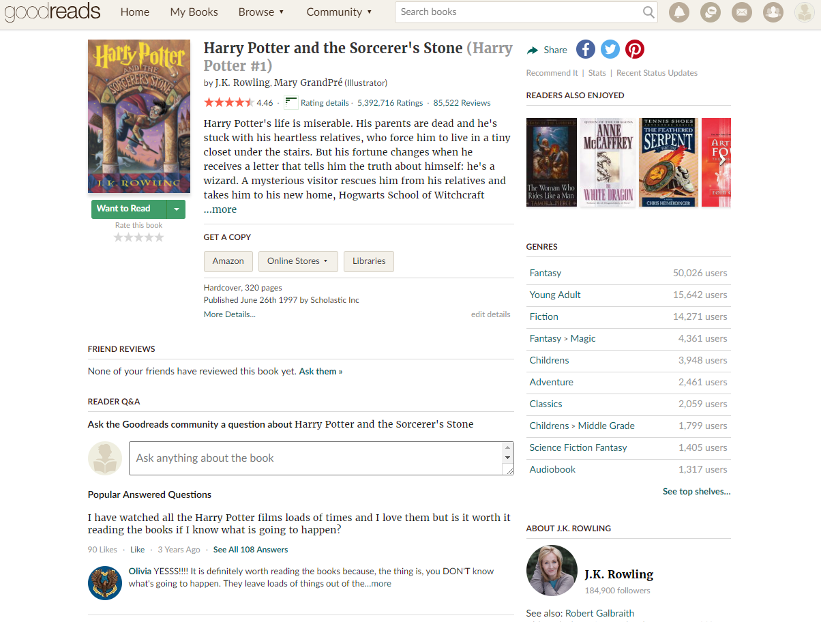
Aplicații similare

Slide 9
Tehnologiile utilizate
ASP.NET Core
SQL Server Express
HTML, CSS & JavaScript
Bootstrap 4
Version control: Github (GUI: SourceTree)
Notes:
>ASP.NET:
>ASP.NET Core 2.0 MVC
>.NET framework
>Entity Framework
>Identity
>JavaScript:
>jQuery
>AJAX

Slide 10
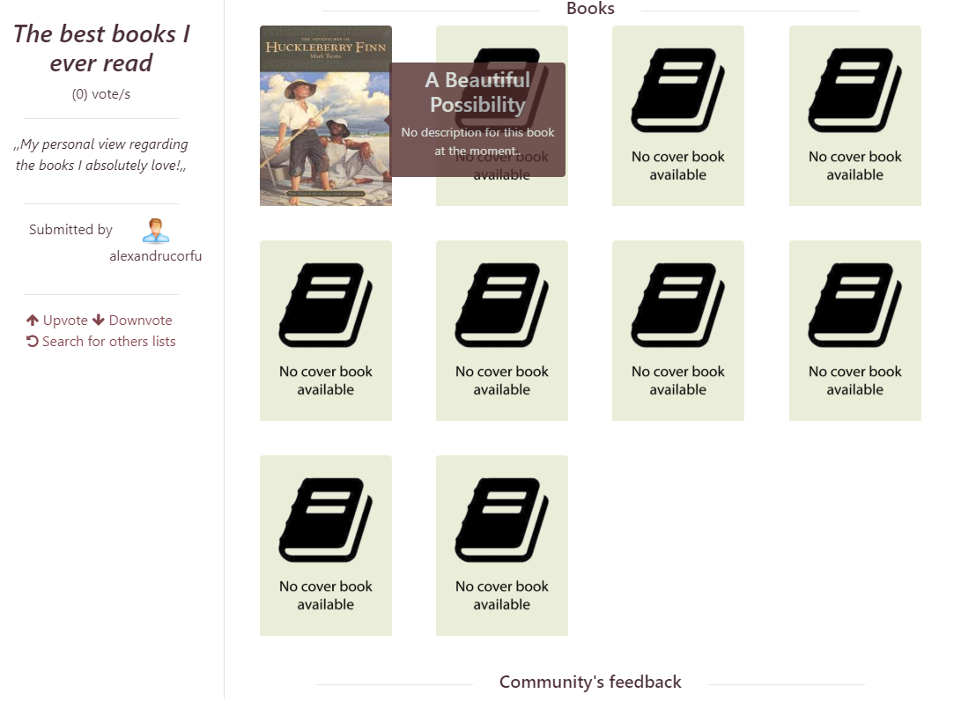
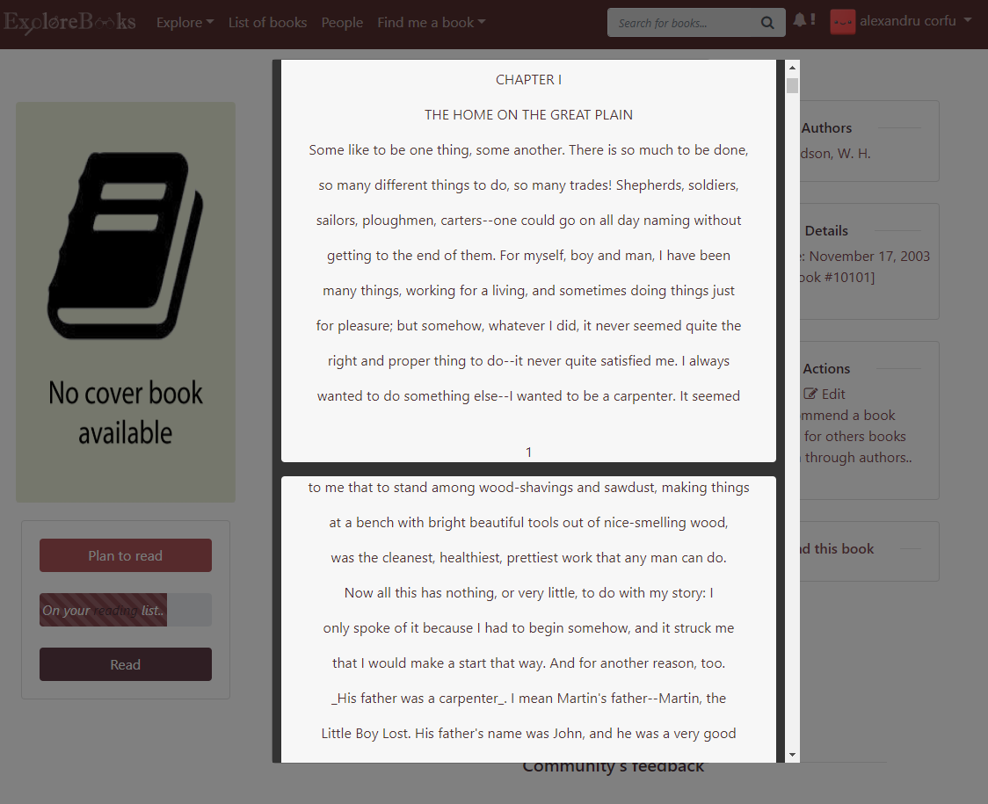
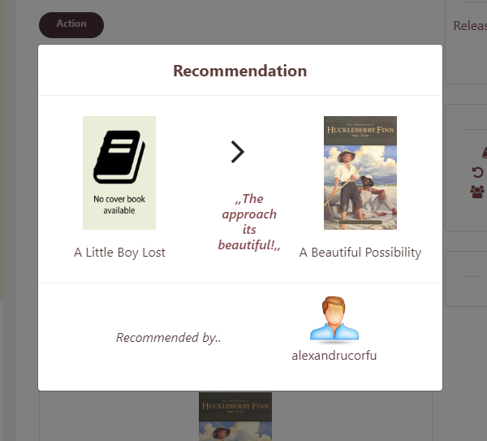
Demo
Notes:
>Autentificarea unui utilizator
>Navigarea prin paginile aplicatiei: Profile, Settings, Explore, List of books

Slide 11
Concluzii
Scopul aplicației – inovatoare când vine vorba de funcționalități
Evoluția ideilor – dezvoltarea sau apariția unor funcționalități pe parcursul realizării aplicației
Experiența dobândită – pe plan tehnic, prin înțelegerea unor concepte sau tehnologii
Notes:
>Concepte legate de diverse pattern-uri arhitecturale (Onion, MVC) sau repository pattern
>Tehnologiile aprofundate:
>ușurința folosirii funcționalităților oferite de .NET framework
>o mai bună înțelegere a elementelor de pe front, dar și a limbajului JavaScript

Slide 12
Vă mulțumesc!

